Slide 1
Spodbude in ukrepi SPS za trajnostno poslovanje MSP
Slovenski podjetniški sklad
26.3.2026, Zoom

Slide 2

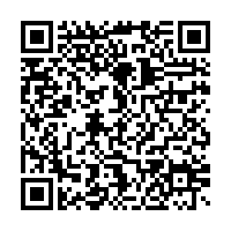
Anketa
Vaše mnenje nam zelo veliko pomeni, prosimo ocenite dogodek preko QR kode, saj nam s tem pomagate pri razvoju izobraževalnih vsebin v okviru SCKG.
Izberite današnji datum!

Slide 3



Stopite v stik z nami
Edina Babnik, edina.babnik@ozs.si
Barbara Dmitrovič, barbara.dmitrovic@ozs.si
www.sckg.si

